Slide 1
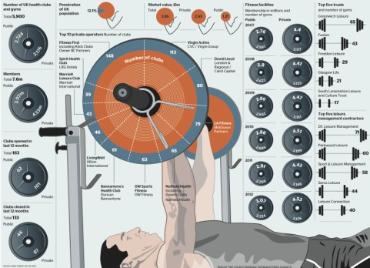
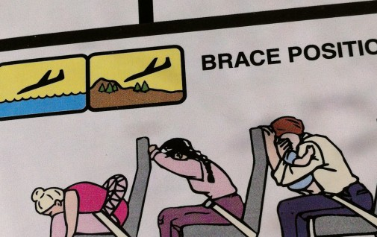

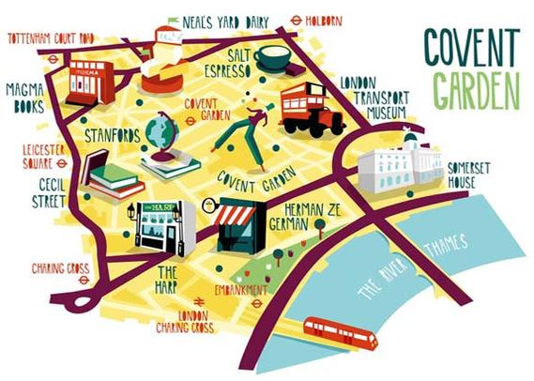

Studio DKV II
Perancangan Infografis (1)
Sumber :
Wantoro, M.Ds
Arif Try Cahyadi, M.Ds

Slide 2
Review Tugas

Slide 3
Target Audiens/Khalayak Sasaran
1. Ketepatan penentuan demografi, psikografi, dan geografis.
2. Detail penentuan target audiens/khalayak sasaran
Moodboard
1. Detail skema warna
2. Detail skema huruf/tipografi
3. Detail ilustrasi/fotografi, dll

Slide 4
Merancang Infografis

Slide 5
Elemen Infografis
Elemen infografis dapat berupa :
Tipografi: Judul/Headline, Deck, Subheadline, Bodytext, Caption/Keterangan gambar, dll
Visual : Warna, Ilustrasi, Ikon, Fotografi, Diagram, Tabel, Kurva, Arrow/Panah, dll
Elemen estetik visual : Pattern, Tekstur, Garis, Ornamen, dll.

Slide 6
Yang Harus Diperhatikan
Ketika merancang sebuah infografis, beberapa hal yang harus kita perhatikan adalah :
Target Audiens nya siapa?
Temanya tentang apa?
Datanya valid dan akurat/tidak?
Narasinya bagaimana?
Gaya/style desainnya bagaimana?
Arah bacanya bagaimana?
Hirarki visualnya bagaimana?
Apakah informasinya bisa diapahami dengan mudah/tidak?
Dimanakah publikasi infografis yang tepat?

Slide 7
Tugas Infografis

Slide 8
Brief
Setelah mencari data lokasi (observasi, dokumentasi studi literatur, dsb), setiap mahasiswa menentukan sebuah tema mengenai lokasi tersebut yang akan diangkat sebagai fokus.
Tema dapat berupa :
Sejarah dan profil, struktur organisasi/pengurus/pengelolaan pasar.
Daftar fasilitas yang ada di lokasi
Akses menuju lokasi (angkot, bus, kendaraan pribadi)
Data fakta (Fun Fact) tentang lokasi.
Dll
Usahakan dalam 1 kelompok, tiap orang memiliki tema berbeda.

Slide 9
File
Susunan halaman sbb:
Hal. 1 : Cover (berisi nama, kelas, NIM, gambar pasar)
Hal. 2 : Data tema yang diangkat
Hal. 3 : Target Audiens
Hal. 4 : Moodboard
Hal. 5 : Sketsa alternatif 1 (Digambar dan diwarnai)
Hal. 6 : Sketsa alternatif 2 (Digambar dan diwarnai)
Hal. 7 : Sketsa alternatif 3 (Digambar dan diwarnai)
Buat dalam 1 file PDF dgn format :Kls_NIM_Nama_Pasar.
Maks. Berat file 5 MB. Gunakan Compressed jika perlu.
Pengumpulan dilakukan di grup kelas pukul 13.00-14.00 wib

Slide 10
Review
Review akan dilakukan dikelas oleh dosen secara bergantian.
Asistensi di waktu perkuliahan yan ditentukan dan dgn memenuhi syarat2 diatas merupakan syarat kehadiran.

Slide 11
Selamat Berkarya

